Slide 1
Цифровая поддержка
профилактики и ранней диагностики рака

Slide 2
Цель - снижение смертности от онкологических заболеваний через разработку и внедрение новых цифровых инструментов для ранней диагностики и вторичной профилактики рака
Задачи
Мотивация и привлечение населения к вопросам профилактики и ранней диагностики рака.
Увеличение эффективности первичного осмотра пациентов, периодических медицинских осмотров и диспансеризации населения в общей лечебной сети.
Помощь первичному звену здравоохранения в мониторинге групп онкологического риска.

Slide 3
Задача | Мотивация и привлечение населения к вопросам профилактики и ранней диагностики рака.
Предложение | Инструмент для самоконтроля и заботы о своем здоровье - общедоступное бесплатное мобильное приложении «ОНКОРИСК».
Ожидаемый результат | Повышение показателей ранней диагностики за счет своевременного обращения.

Slide 4
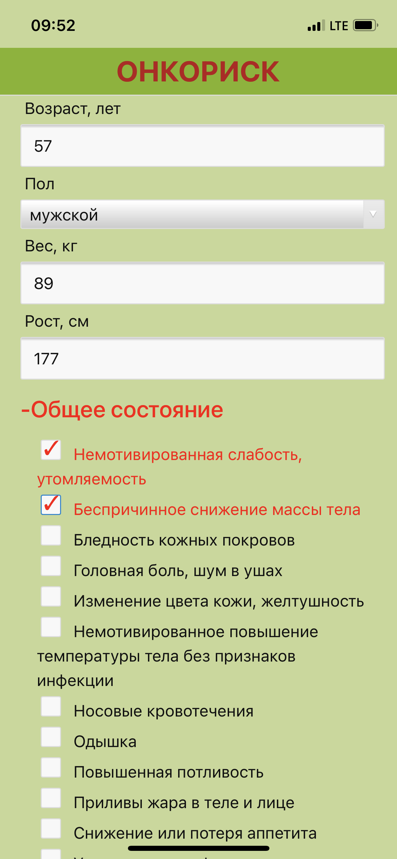
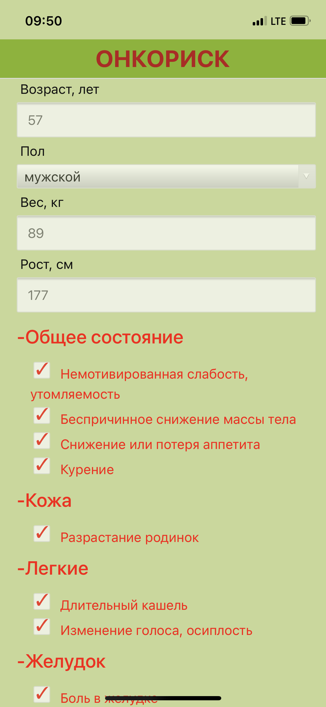
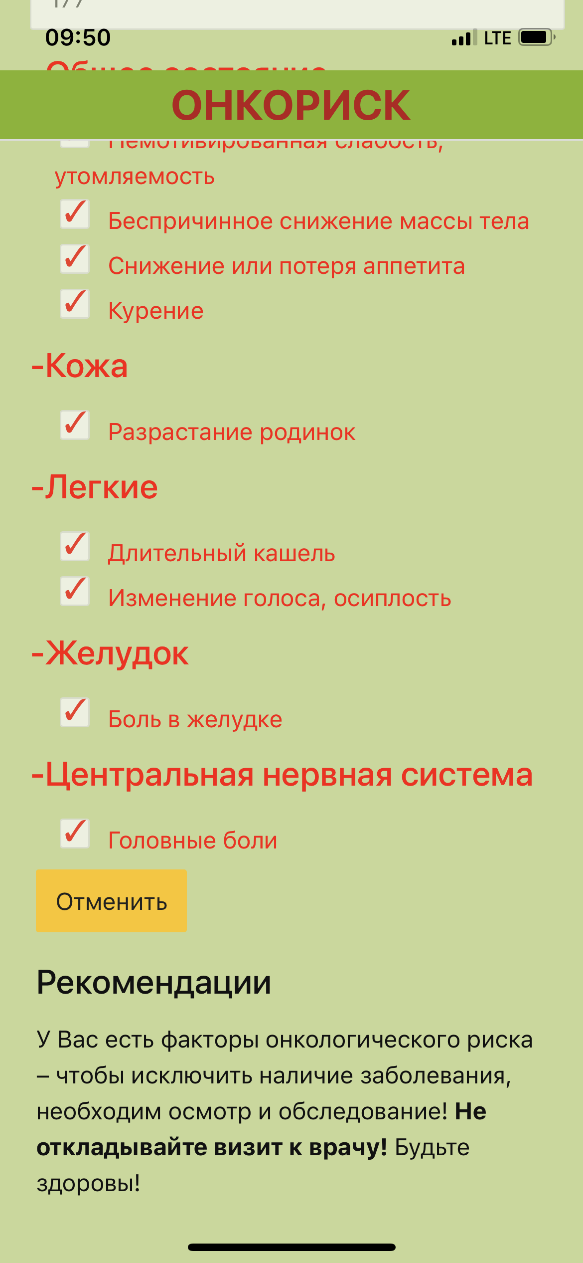

Slide 5
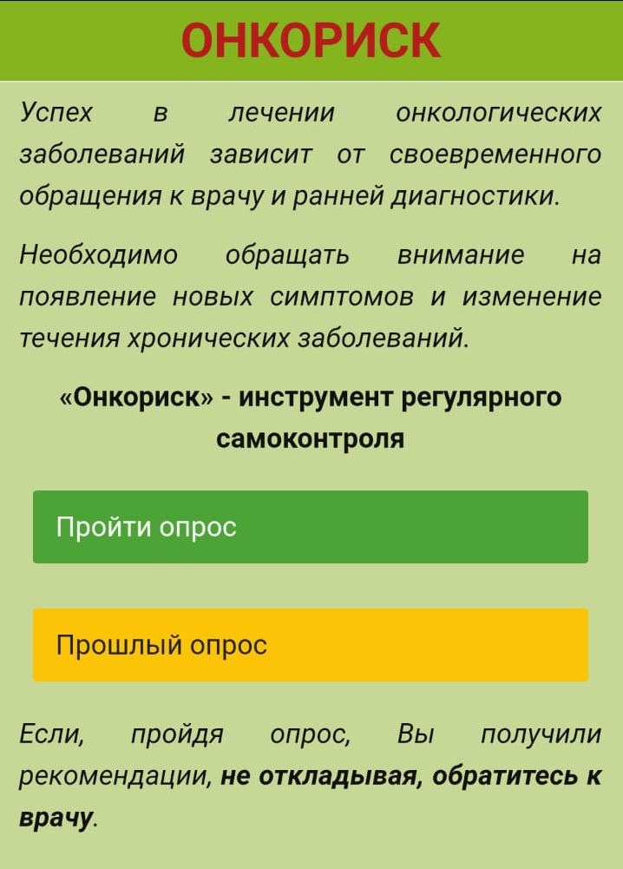
Повышенный риск – имеются симптомы, настораживающие с отношении рака. Рекомендуется обязательный осмотр врача для исключения наличия онкологического заболевания.
Низкий риск – имеются факторы, повышающие вероятность развития рака и требующие регулярного контроля.
  Рекомендуется регулярное наблюдение (медицинский осмотр, диспансеризация).
Факторов риска нет.

Slide 6
Задача | Увеличение эффективности первичного осмотра пациентов, периодических медицинских осмотров и диспансеризации населения для ранней диагностики рака.
Предложение | Интернет-сервис с бесплатным мобильным приложением «История здоровья». Автоматизированный доврачебный опрос с подробным описанием жалоб и анамнеза пациентов. Для каждой специальности свой опросник с включением нескольких обязательных вопросов по онкологии, кардиологии и эндокринологии. Подсказки врачам об онкологической настороженности.
Ожидаемый результат | Повышение показателей ранней диагностики за счет повышения онкологической настороженности врачебного персонала.

Slide 7

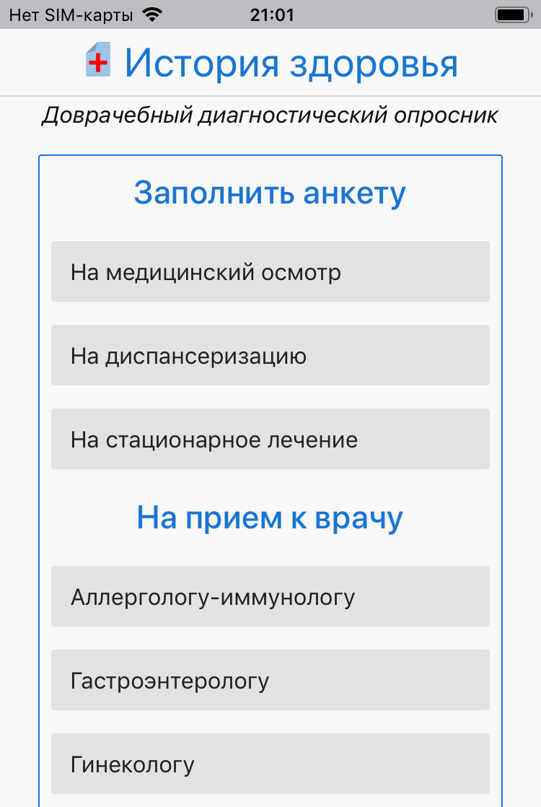
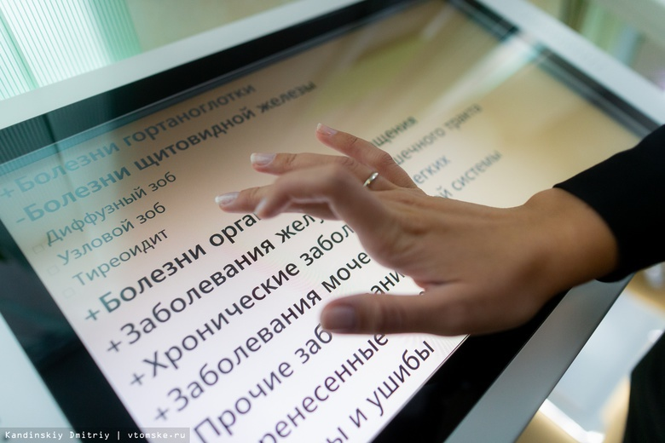
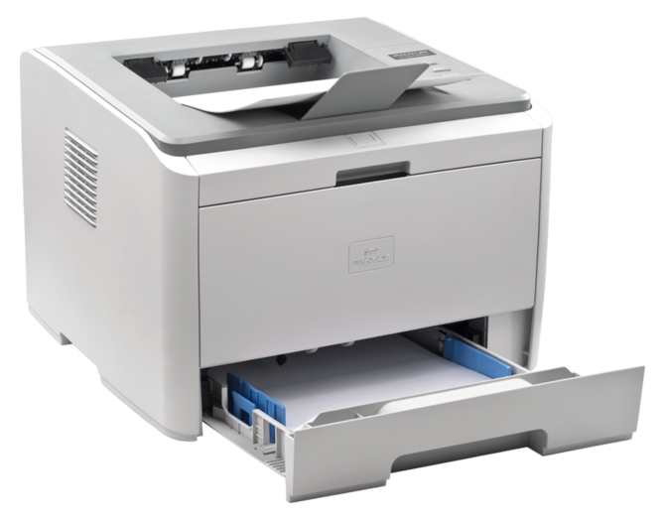
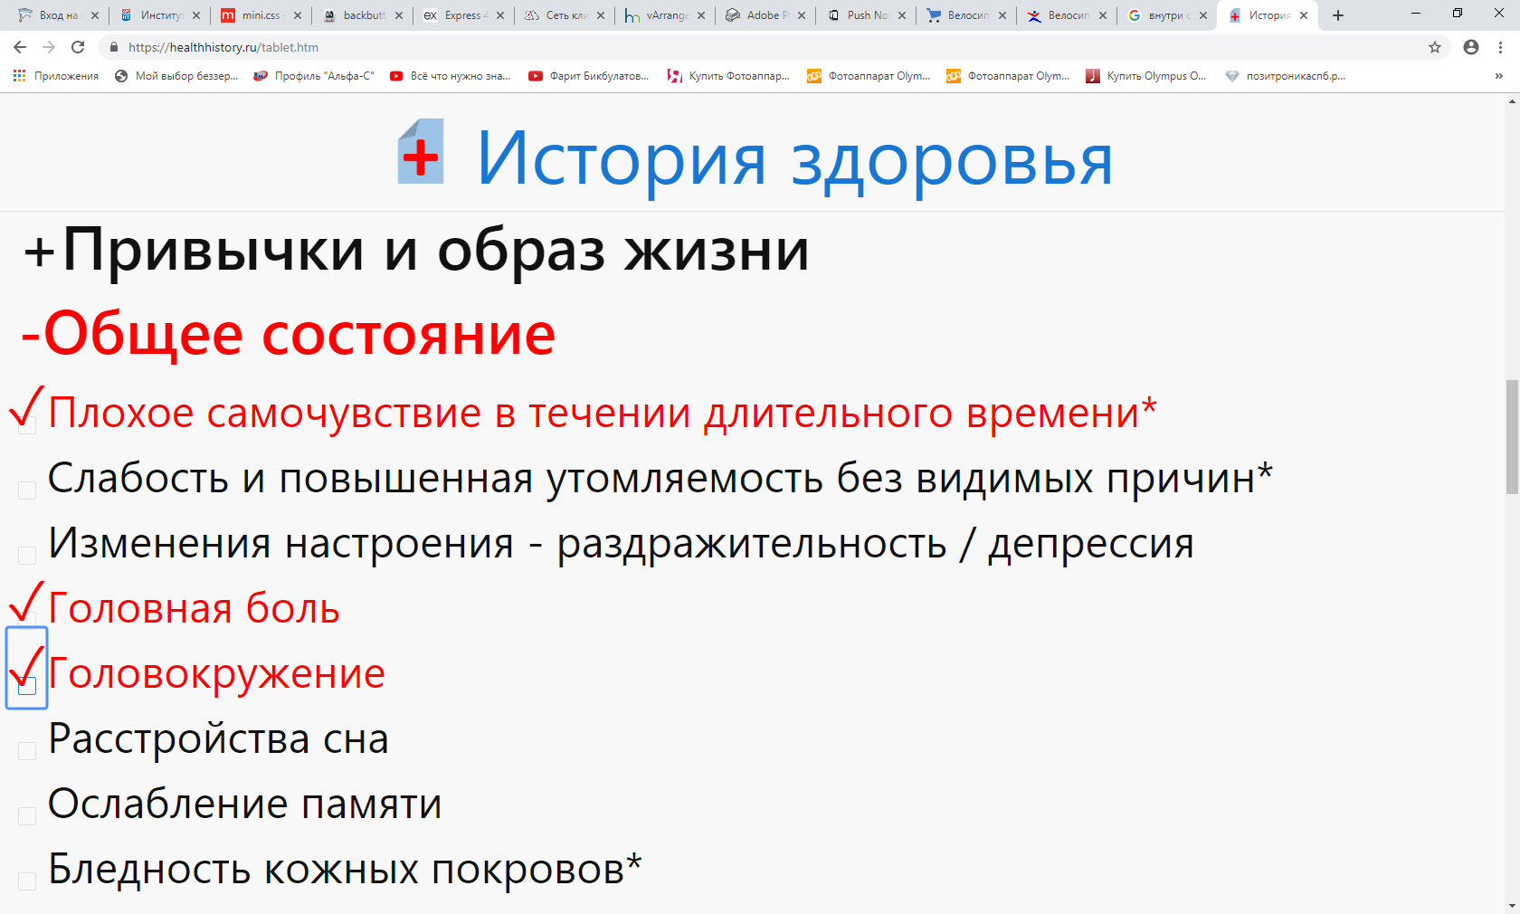
История здоровья
бесплатные
мобильные приложения
приложения
для терминалов
История здоровья
медицинская организационно-
техническая система
приложения
для принт-серверов
приложения
для компьютеров
приложения интеграции с МИС

Slide 8
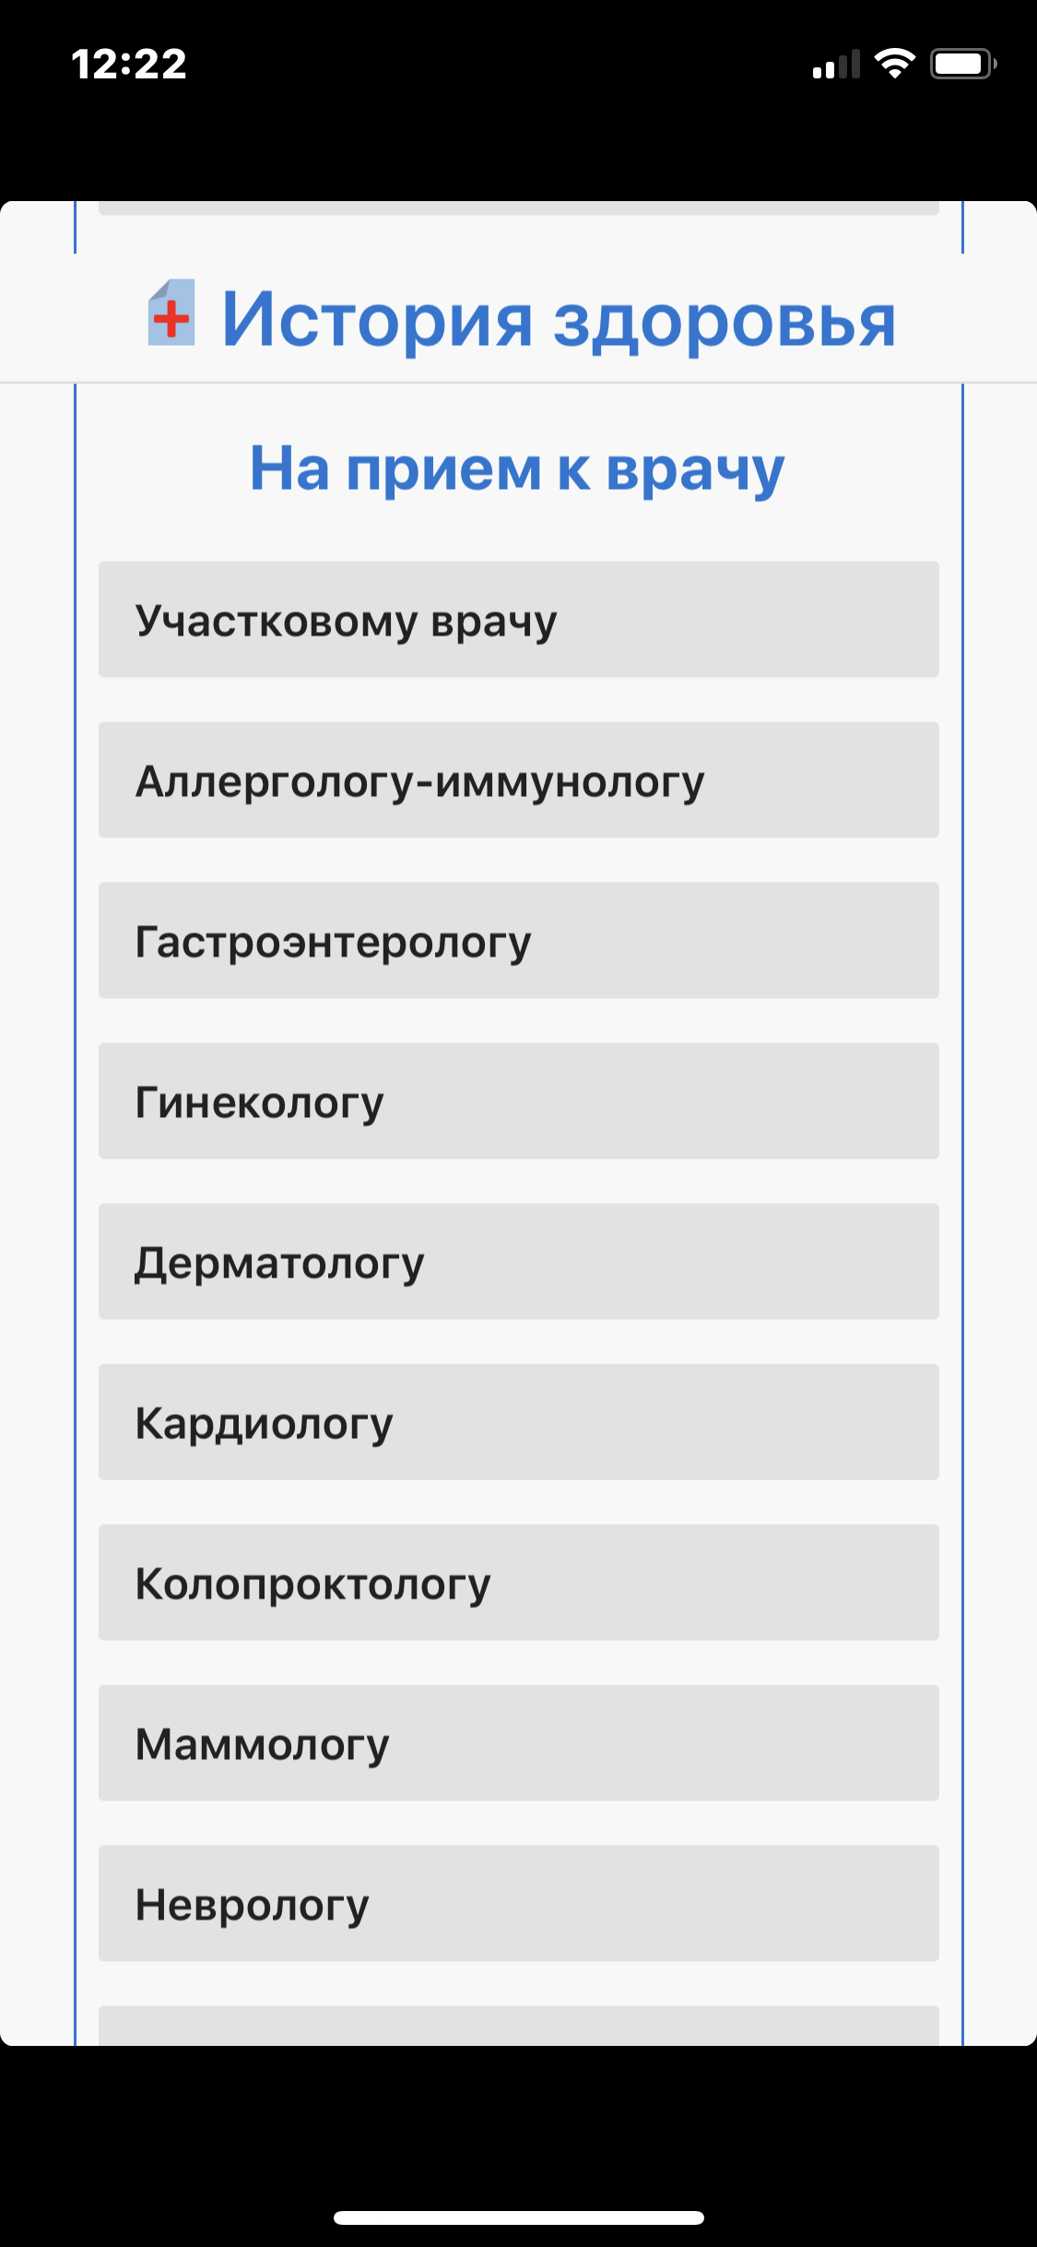
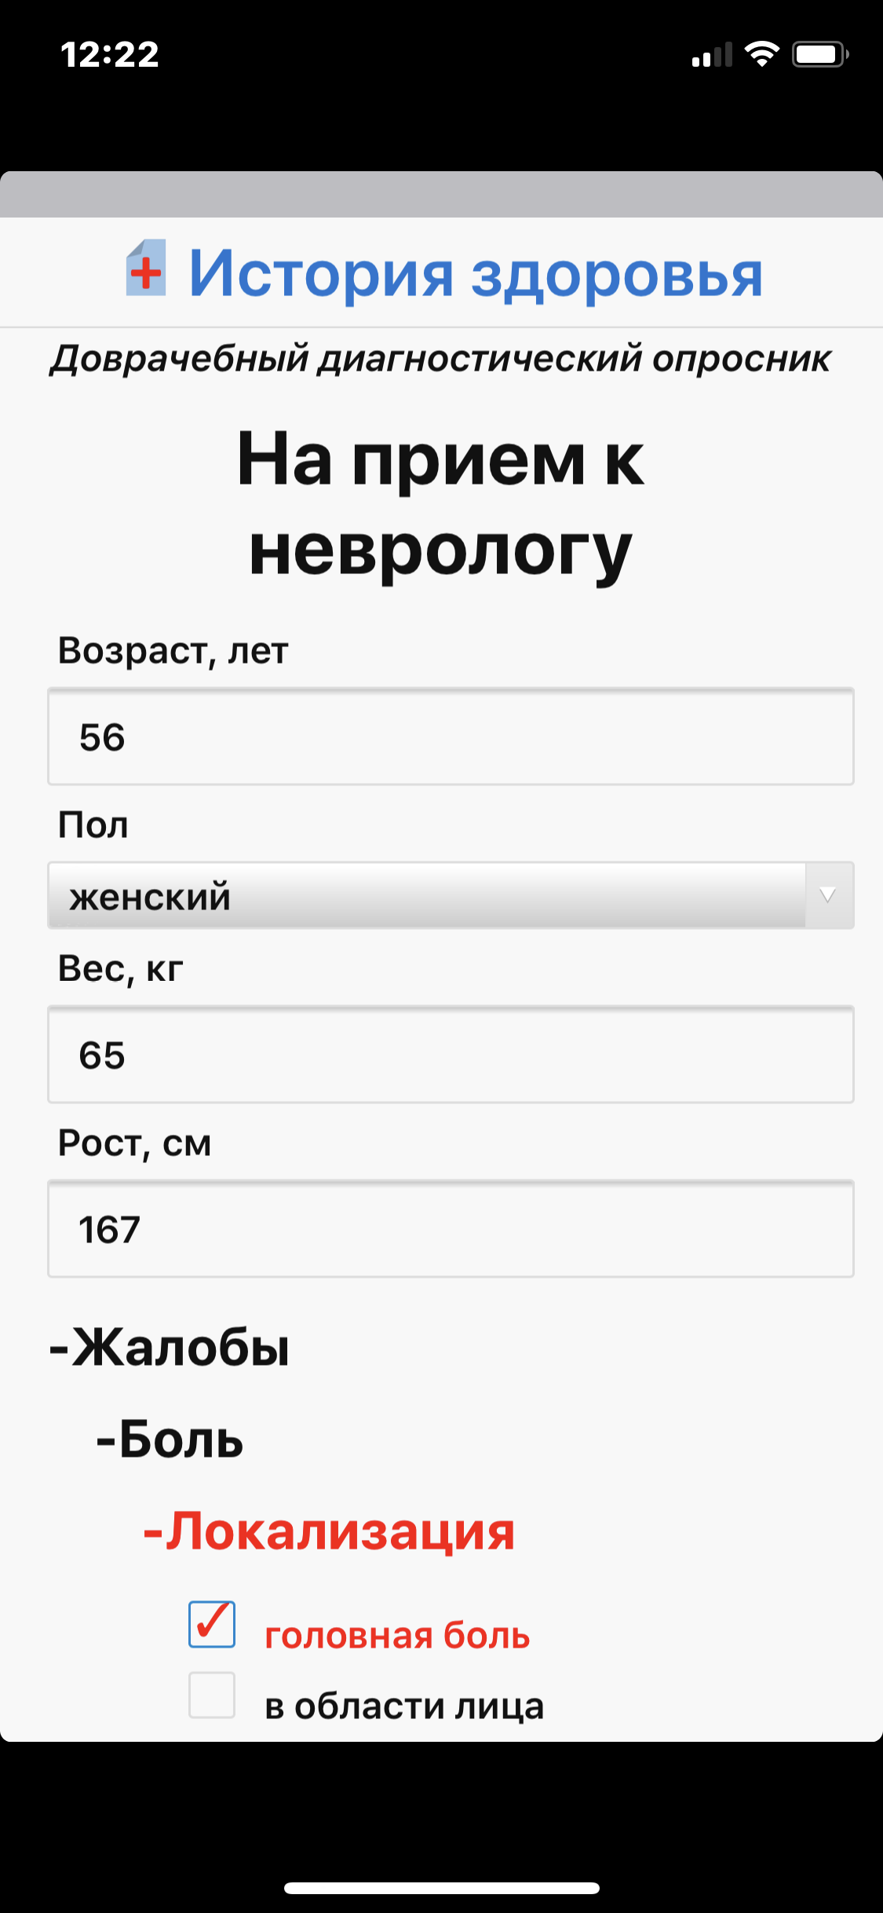
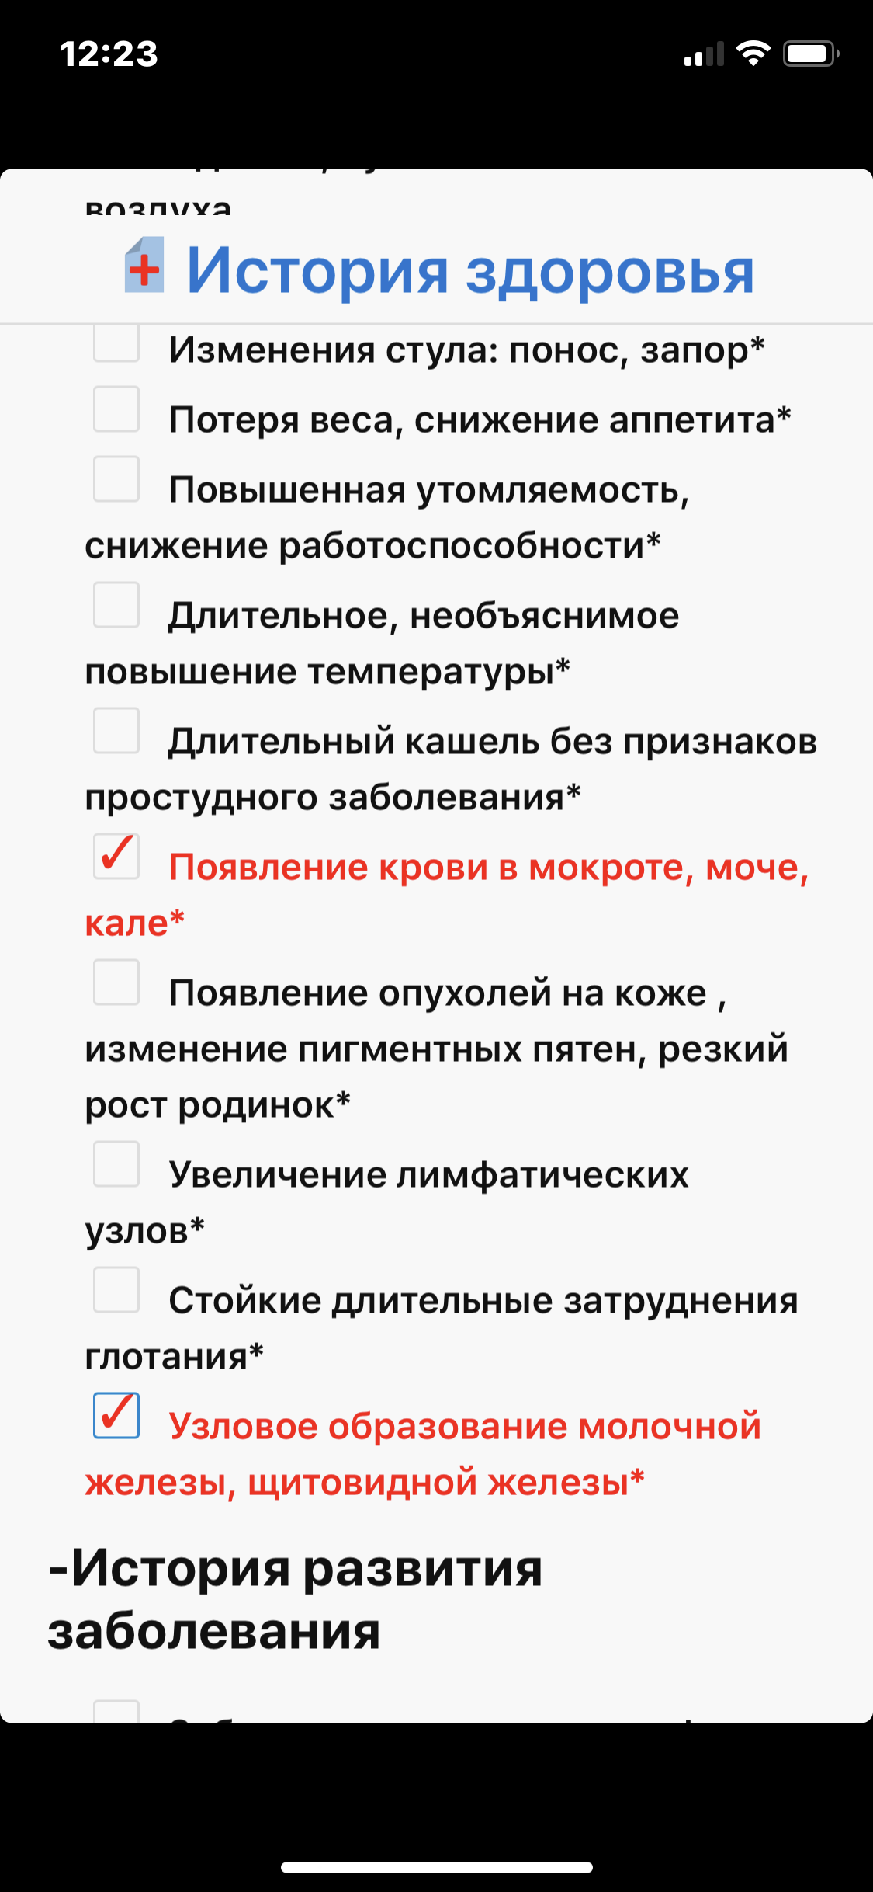

Slide 11
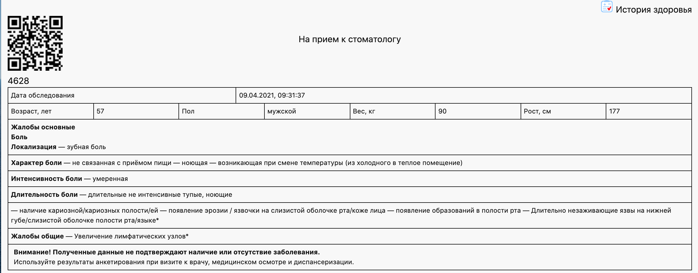

Slide 12
Преимущества
История здоровья
Для пациента:
Удобство заполнения опросника
Возможность подробного описания состояния здоровья
Не пропустить
не доминирующие жалобы
и симптомы, в том числе
и не по профилю врача
Для врача:
Экономия времени приема за счет опроса и печати
Подробный список жалоб и симптомов
Направление пациента
к необходимому специалисту
при наличии важных,
но непрофильных симптомов

Slide 13




История здоровья
Интеграция с медицинскими информационными системами
Данные анамнеза пациентов могут быть скопированы и перенесены в МИС во время приема у врача.
Интеграция с МИС освобождает время для общения с пациентом и принятия решений.
История здоровья
медицинская организационно-
техническая система
ПроМед

Slide 14
Задача | Помощь первичному звену здравоохранения в мониторинге групп онкологического риска.
Предложение | Удаленный мониторинг группы онкологического риска онкологом поликлиники или (ЦАОП) через телемедицинский ресурс «ОНКОМОНИТОР». Регулярное раз в 3 месяца (по напоминанию) или непосредственно при изменении состояния здоровья, заполнение пациентами специализированного опросника на мобильном приложении «История здоровья».
Ожидаемый результат | Создание единого регистра пациентов группы онкологического риска. Повышение показателей ранней диагностики среди пациентов группы онкологического риска. Выявление и лечение предопухолевых заболеваний.

